Slide 1
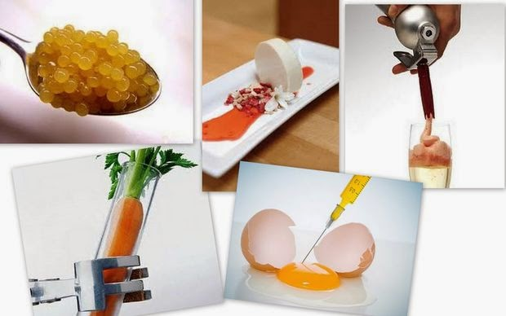
ΙΕΚ ΗΛΙΟΥΠΟΛΗΣ - ΤΕΧΝΙΚΟΣ ΜΑΓΕΙΡΙΚΗΣ ΤΕΧΝΗΣ (CHEF)
TMHMA B1
ΕΚΠΑΙΔΕΥΤΙΚΟ ΠΡΟΓΡΑΜΜΑ ERASMUS ΣΤΗΝ ΙΤΑΛΙΑ - ΘΕΜΑ: ΜΟΡΙΑΚΗ ΓΑΣΤΡΟΝΟΜΙΑ: ΝΕΕΣ ΤΑΣΕΙΣ ΚΑΙ ΚΑΙΝΟΤΟΜΙΕΣ

Slide 2
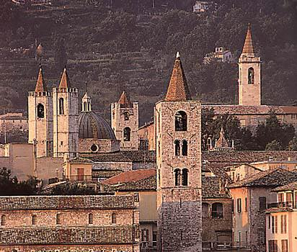
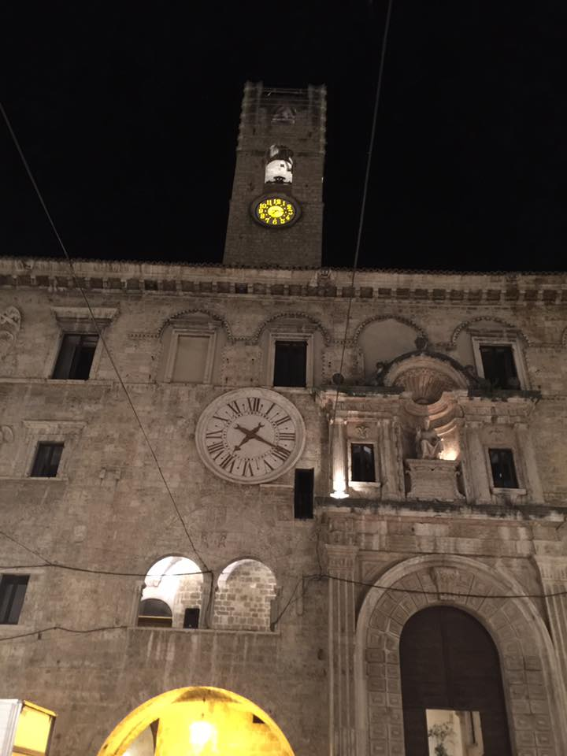
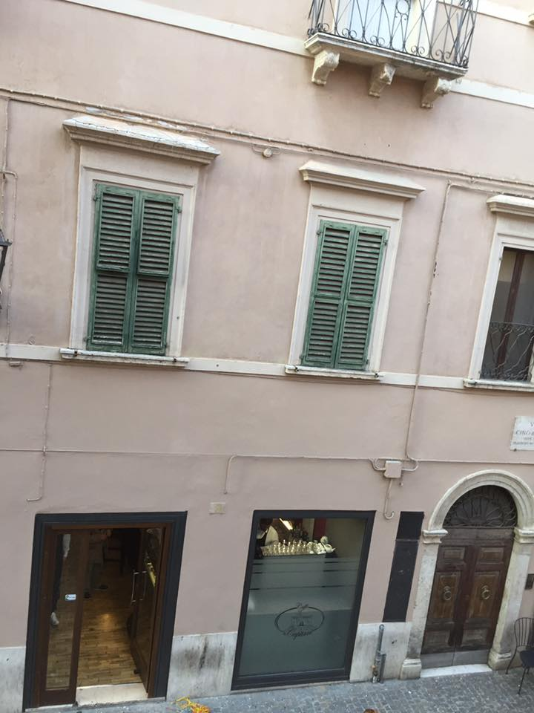
ΠΡΩΤΟΣ ΣΤΑΘΜΟΣ: ΑΣΚΟΛΙ

Slide 3
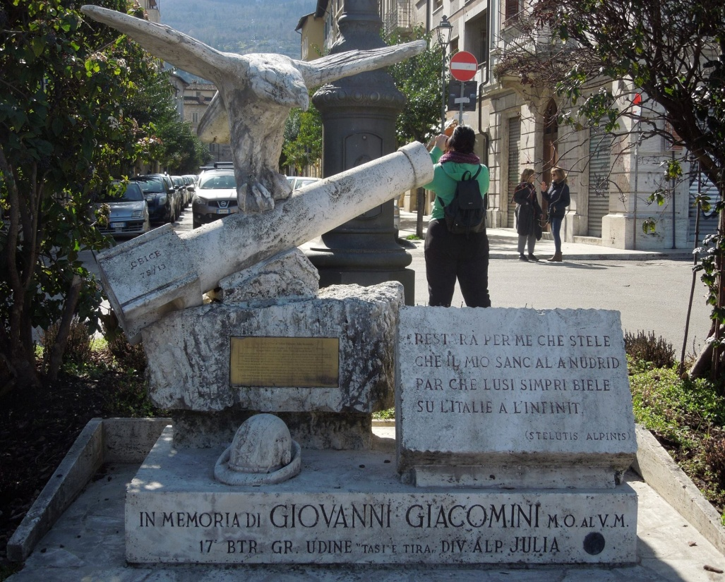
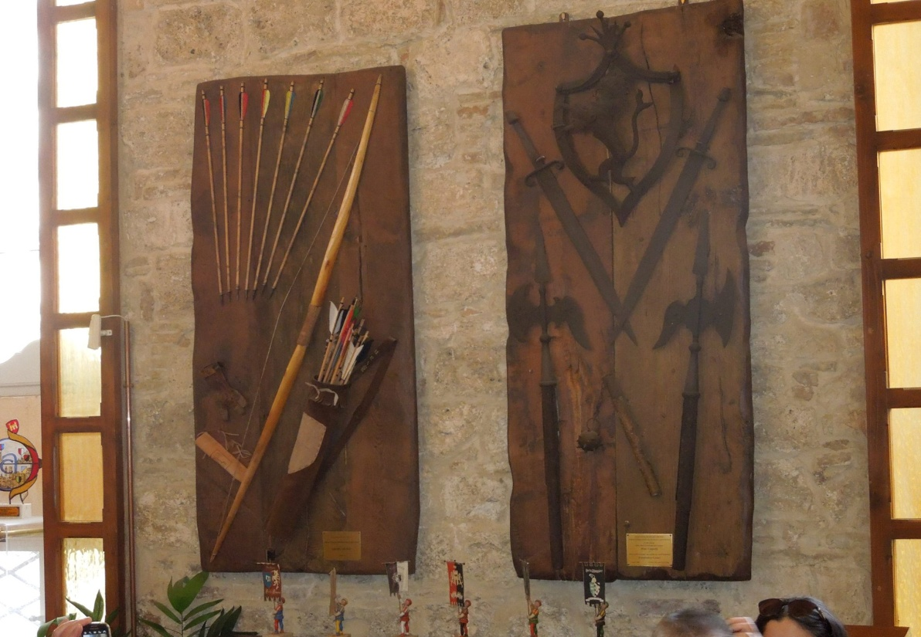
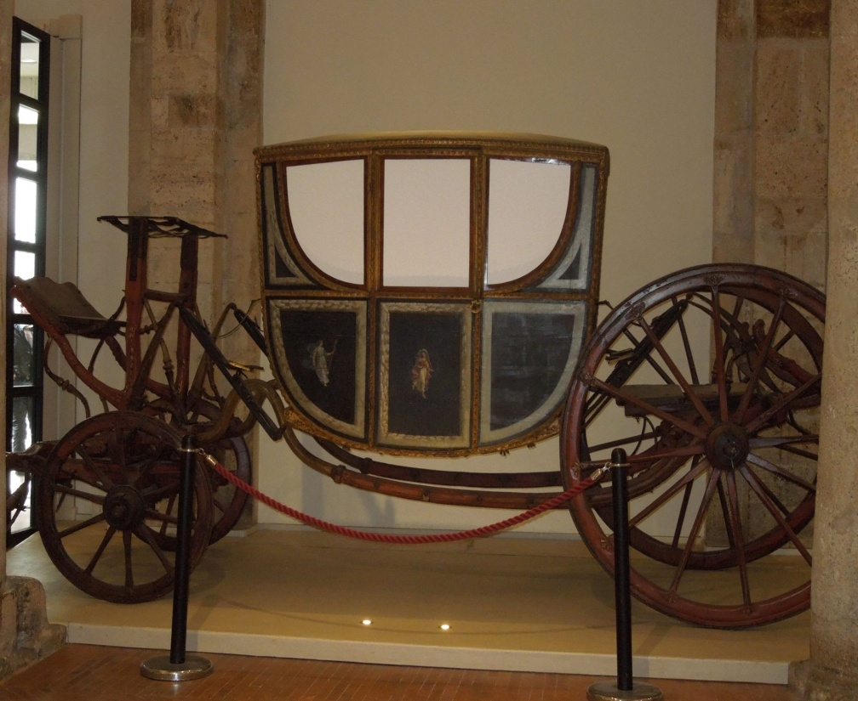
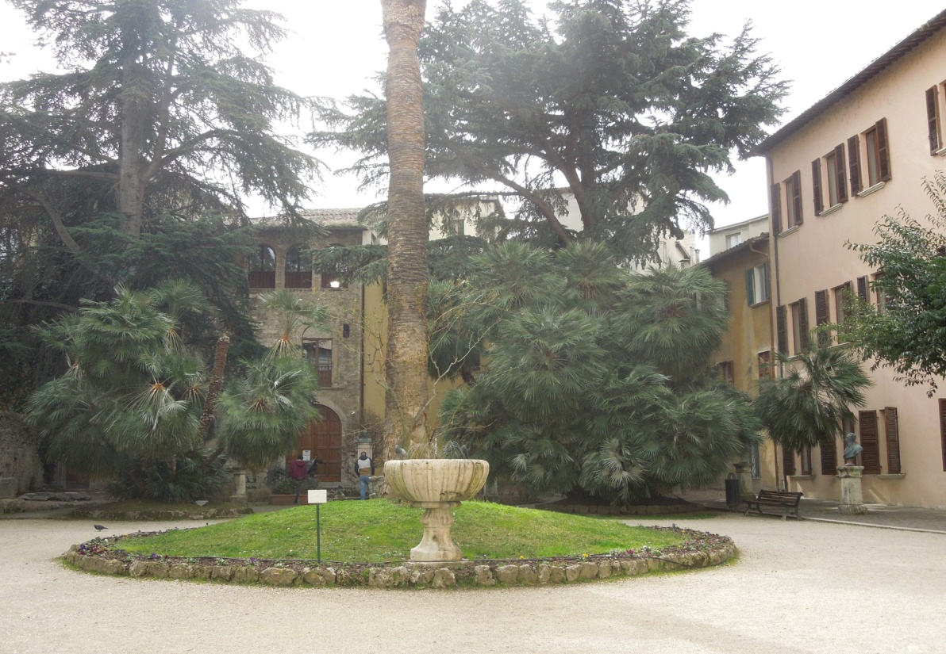

Slide 4
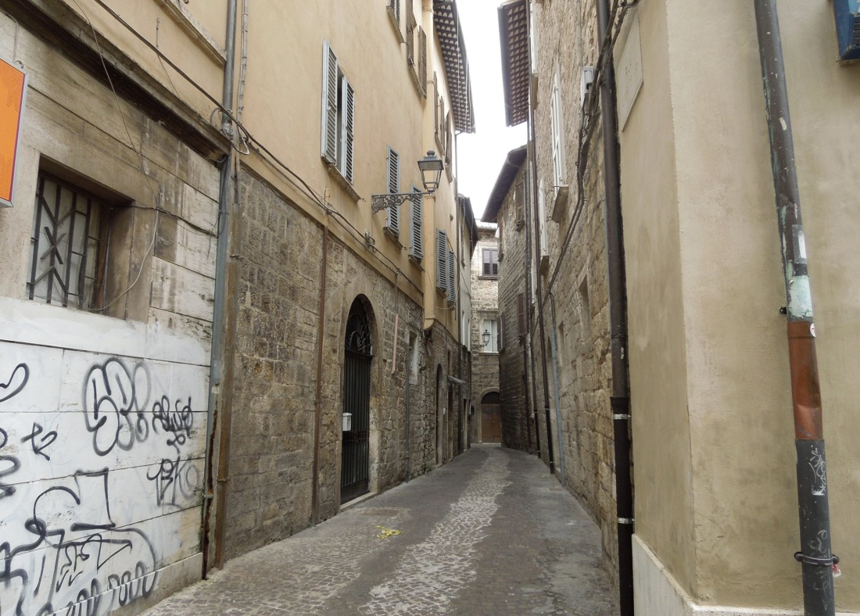
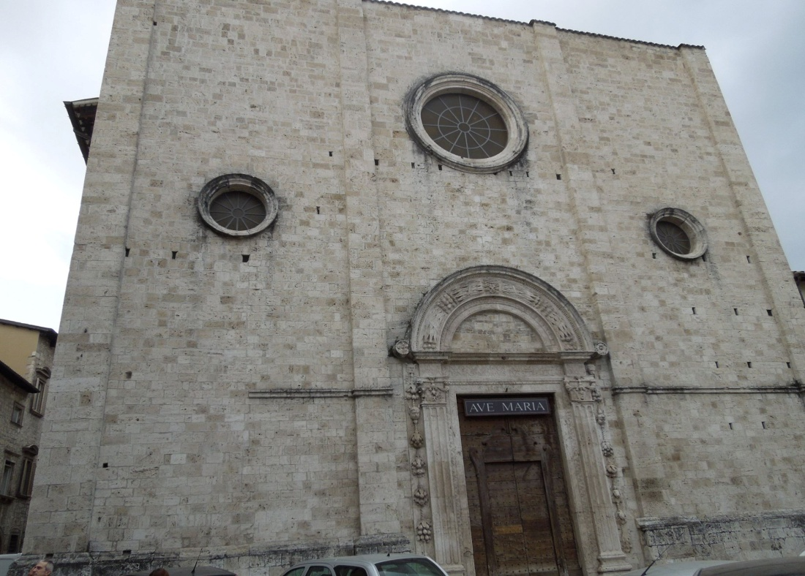
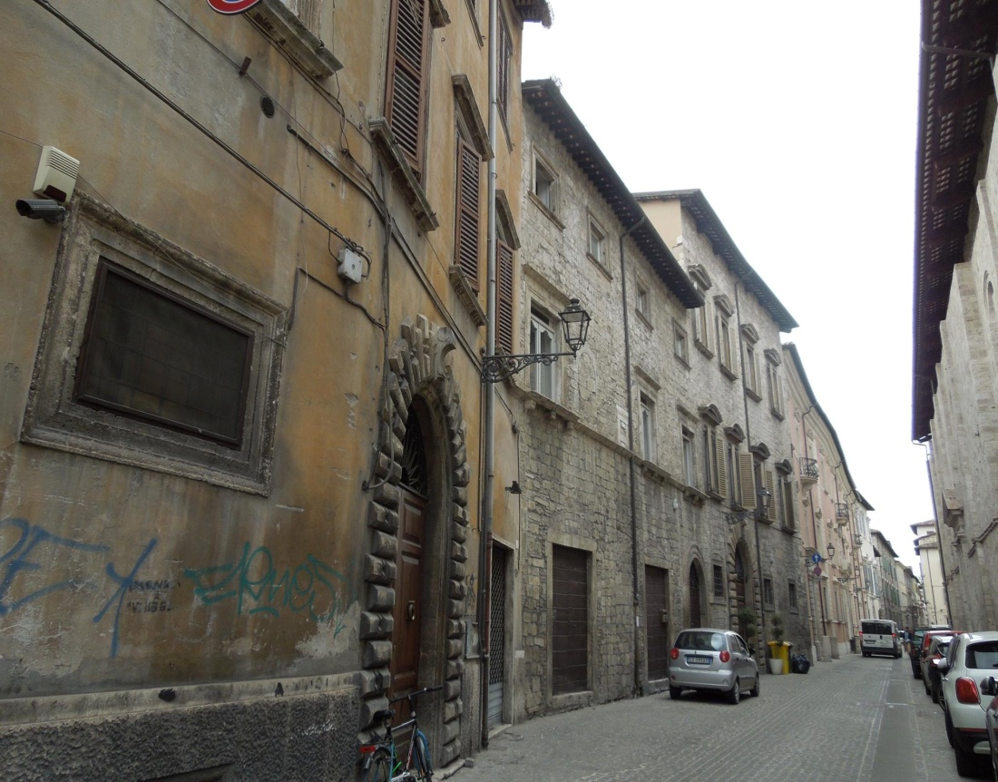
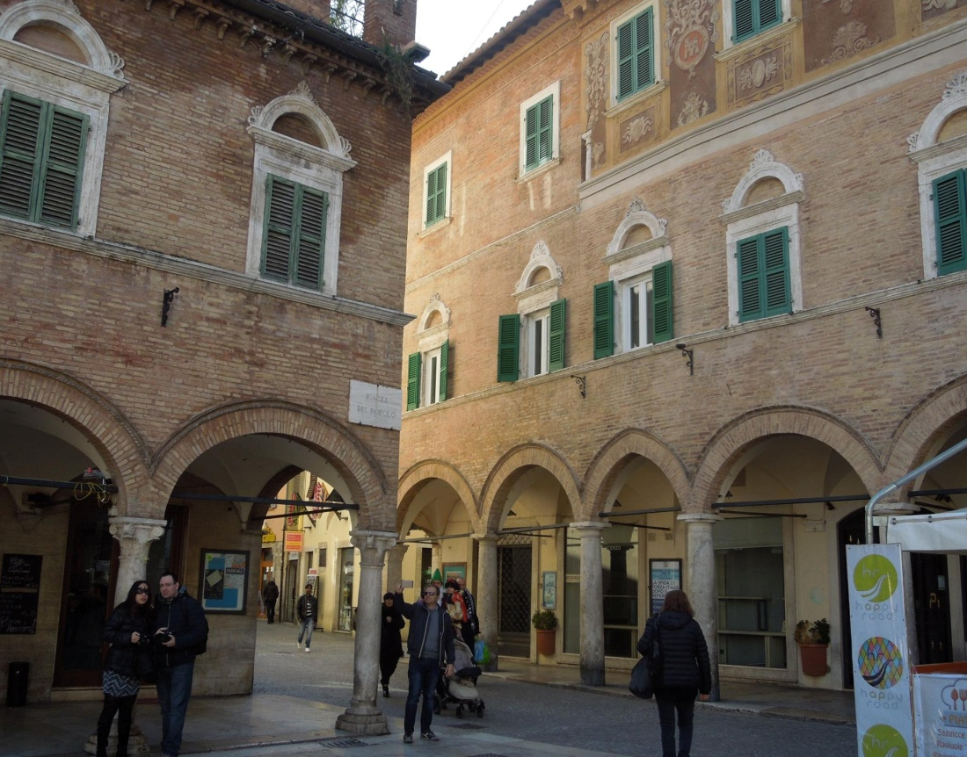

Slide 5
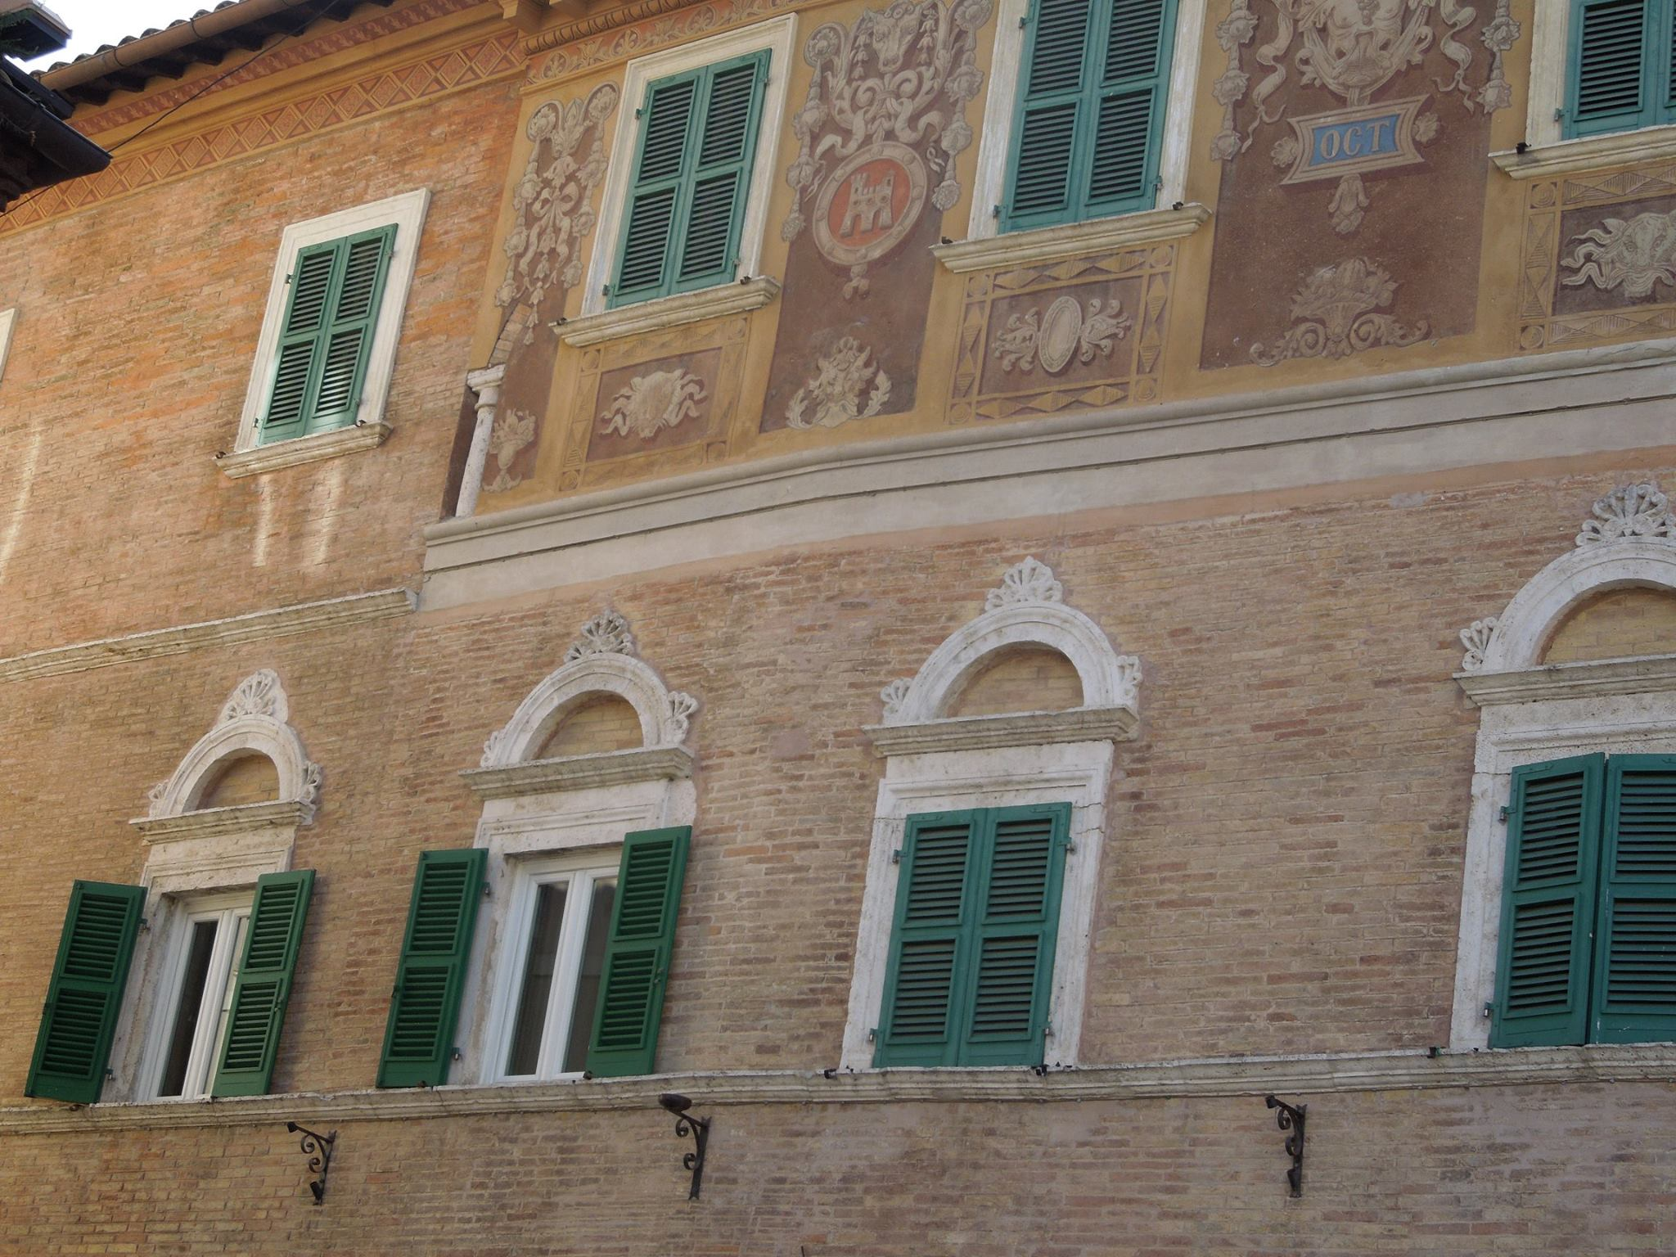

Slide 6
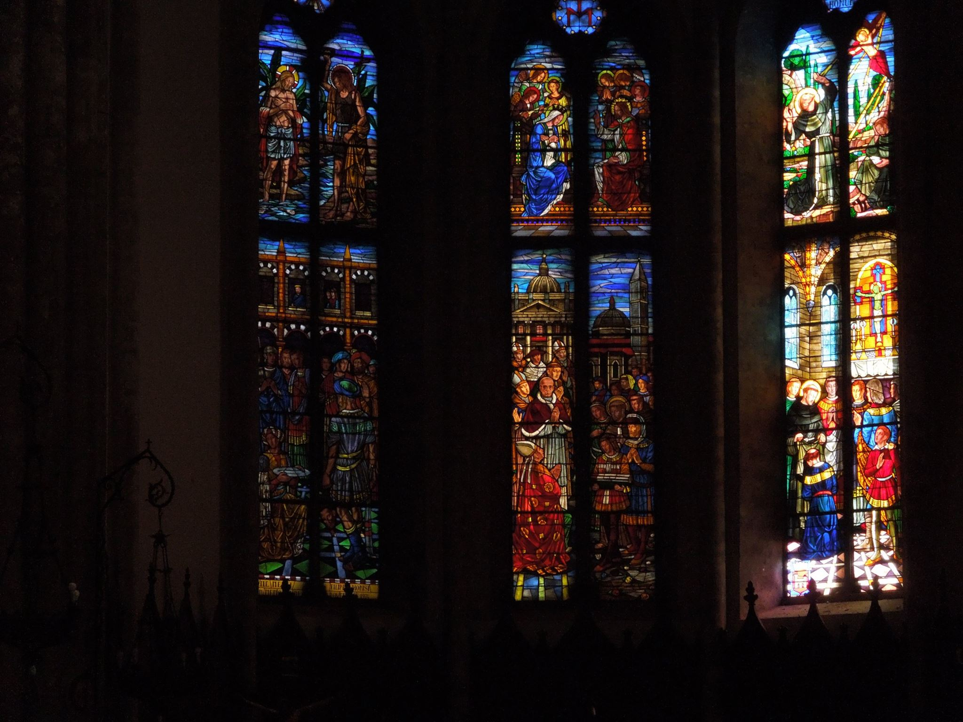

Slide 7
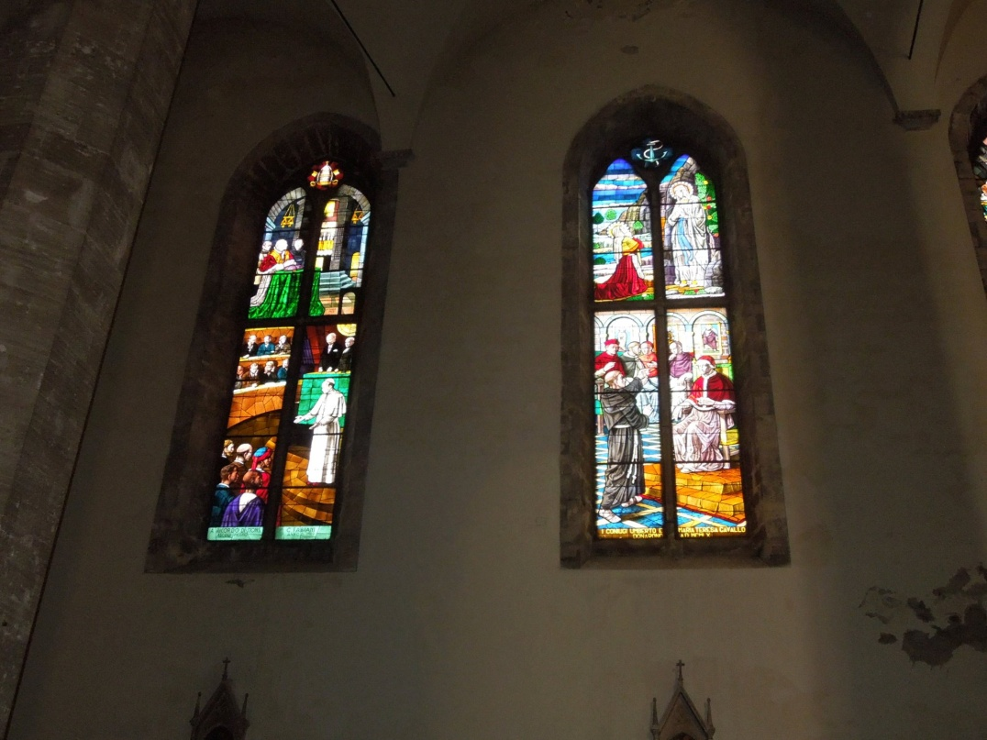
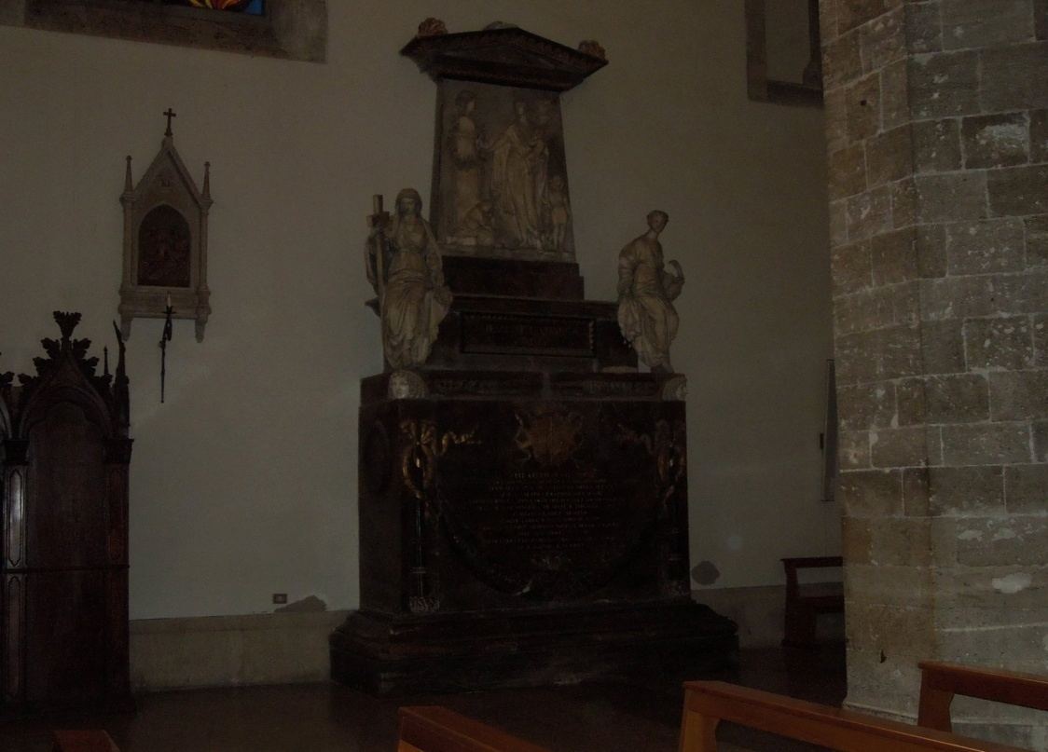
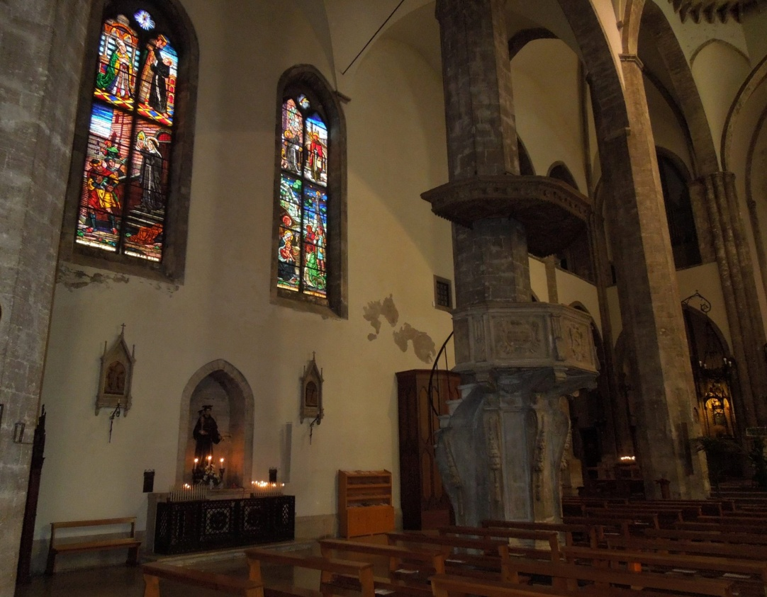
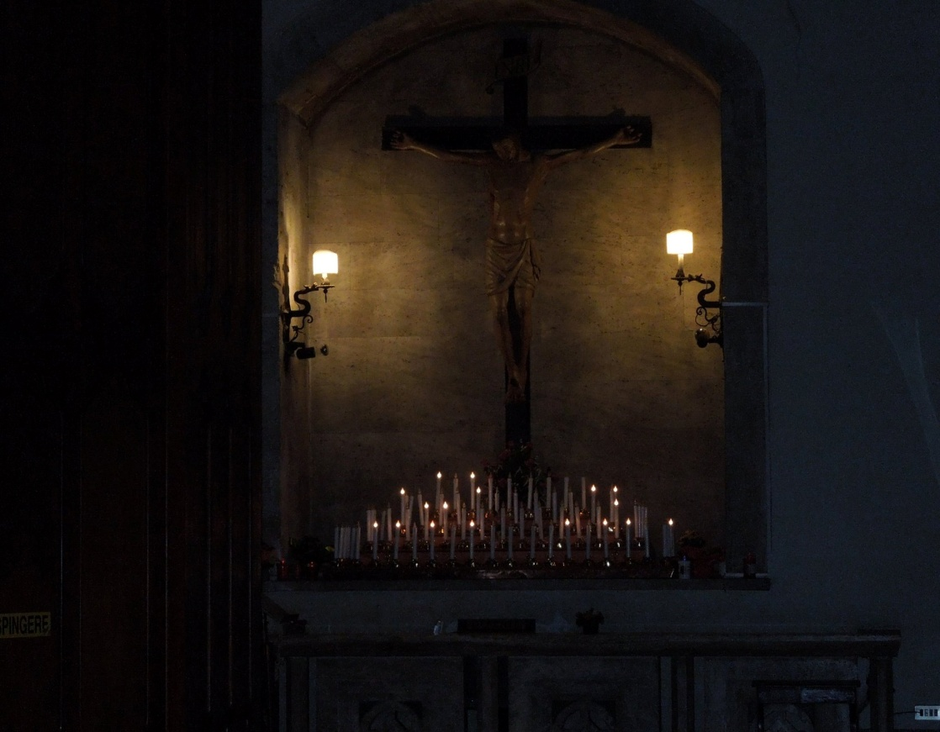

Slide 8
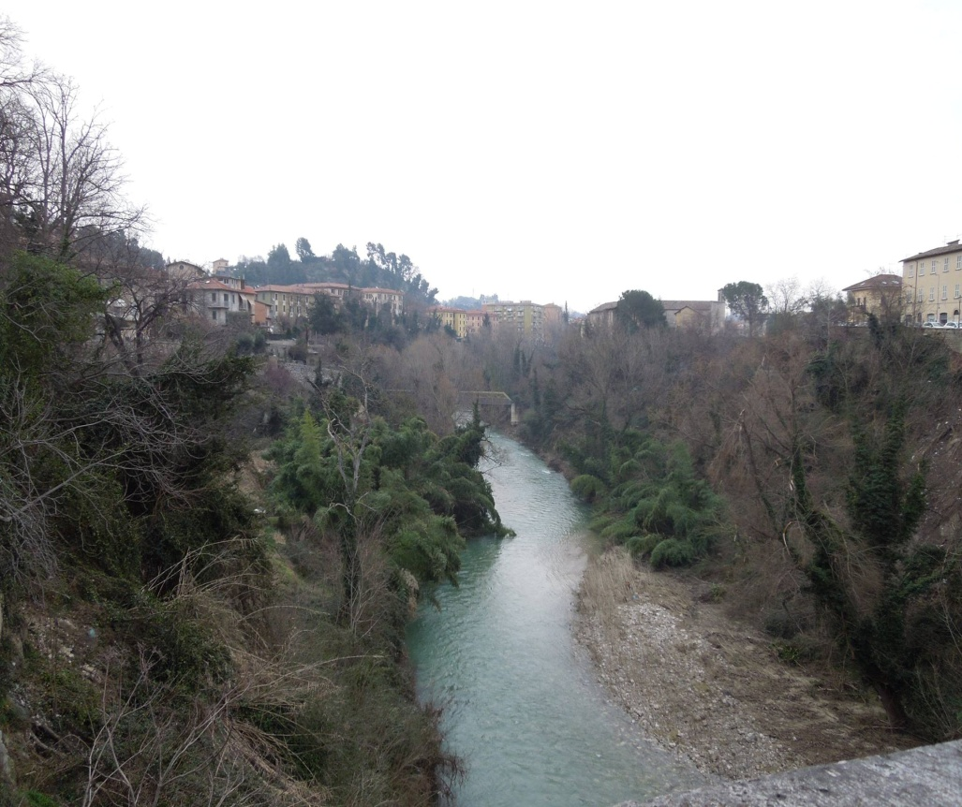
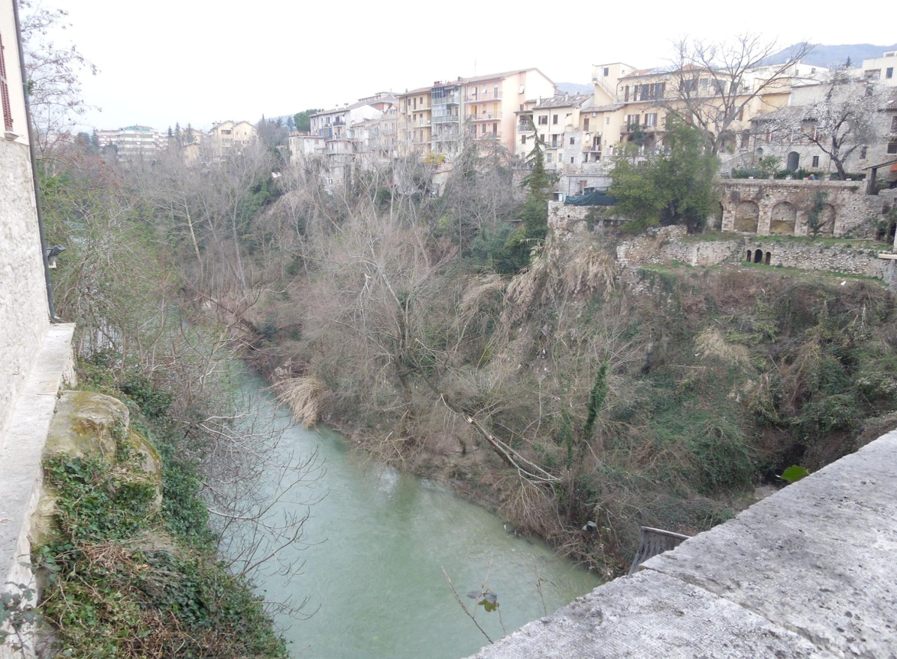
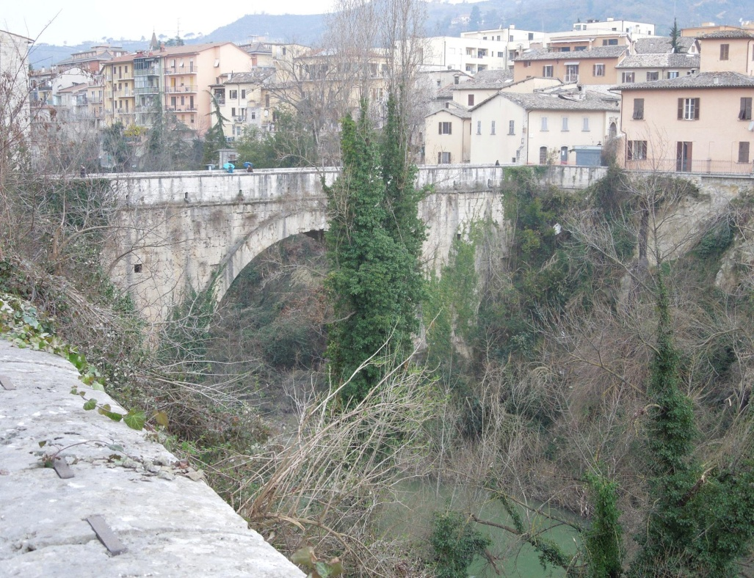
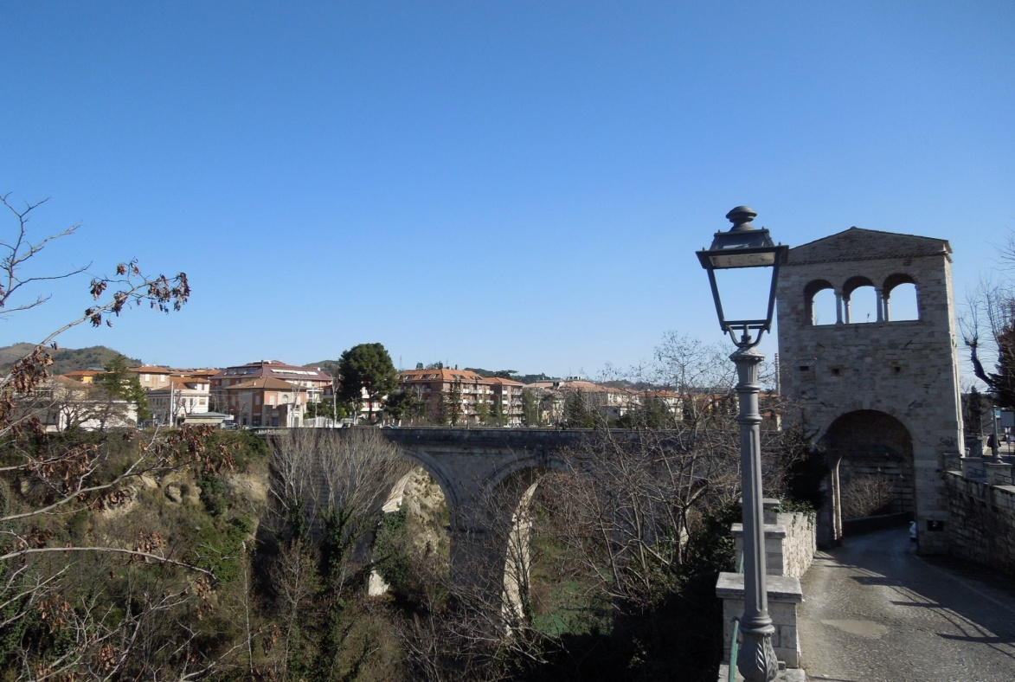
ΒΟΛΤΑ ΣΤΟ ΠΟΤΑΜΙ ΠΟΥ ΠΕΡΙΚΛΕΙΕΙ ΤΟ ΑΣΚΟΛΙ

Slide 9
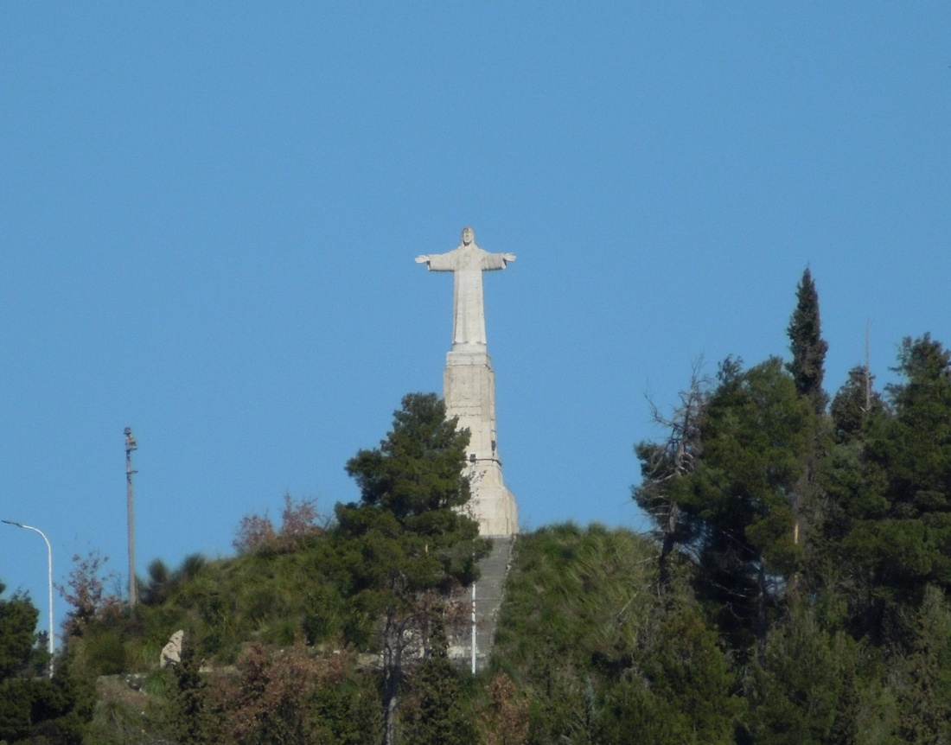
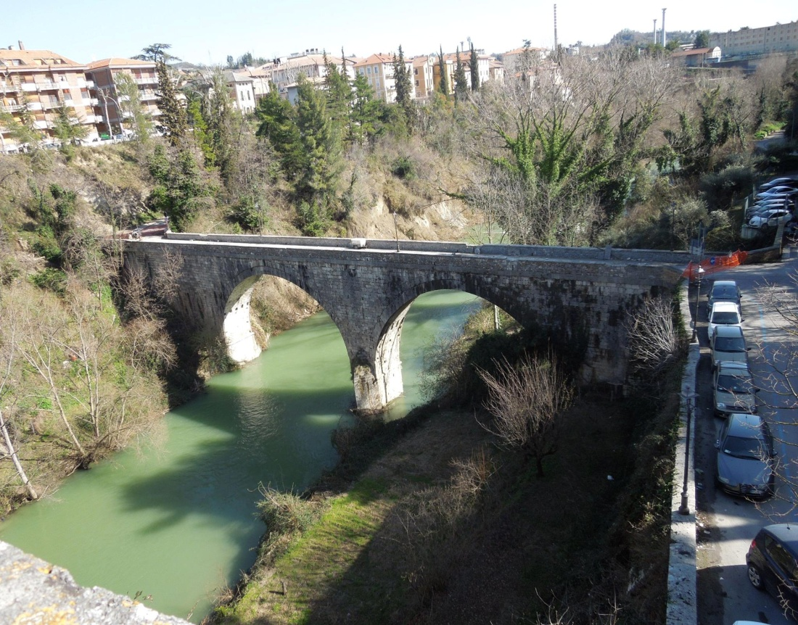
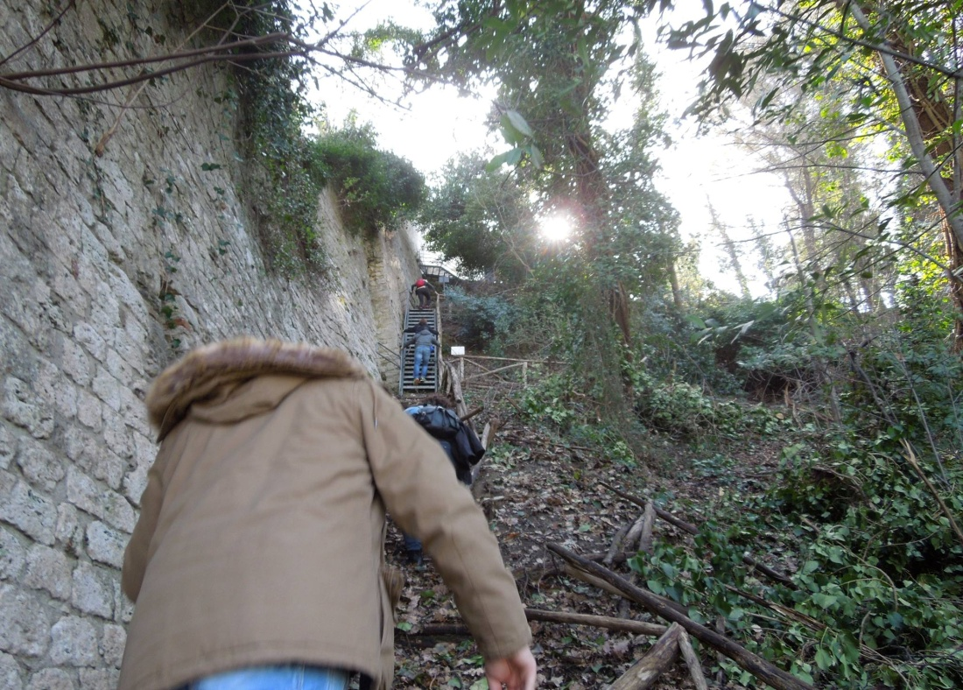
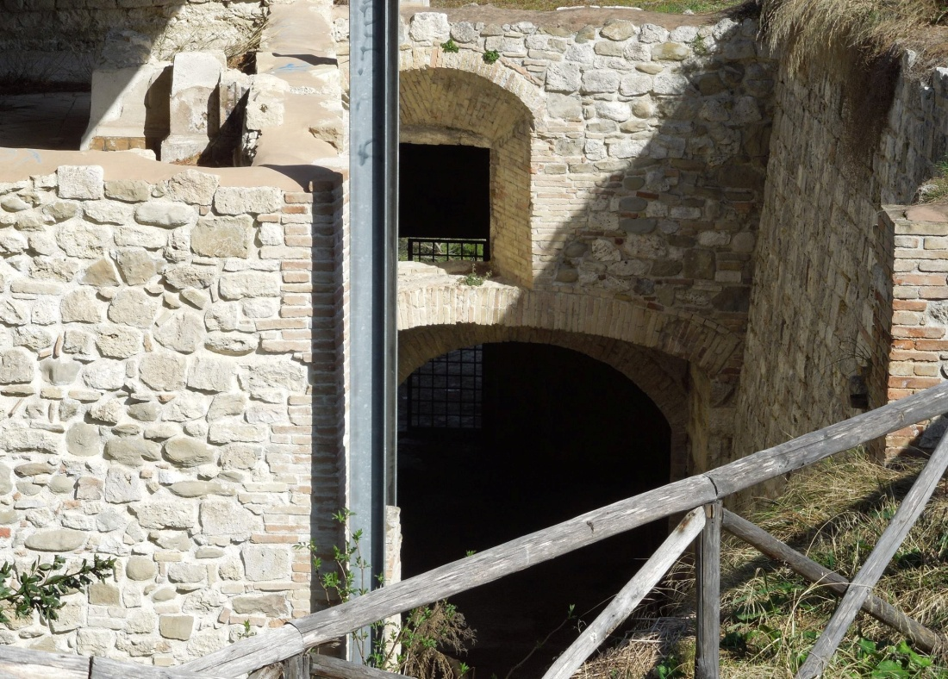

Slide 10
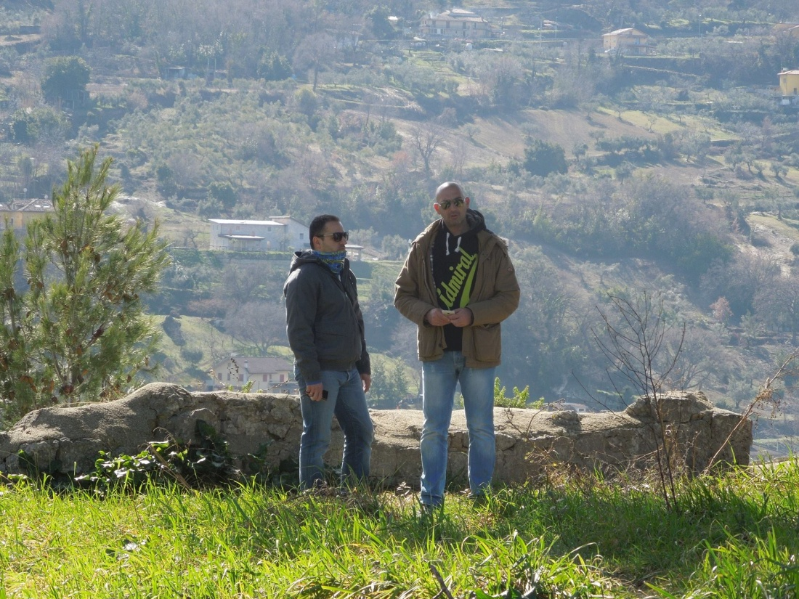
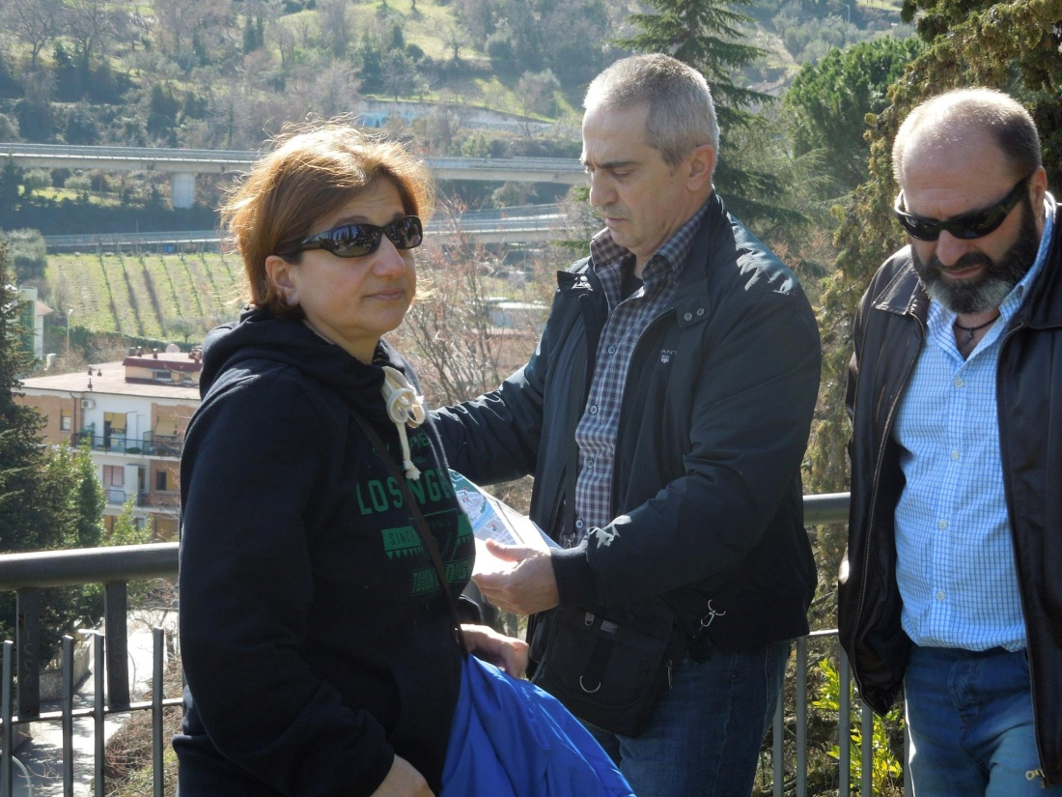
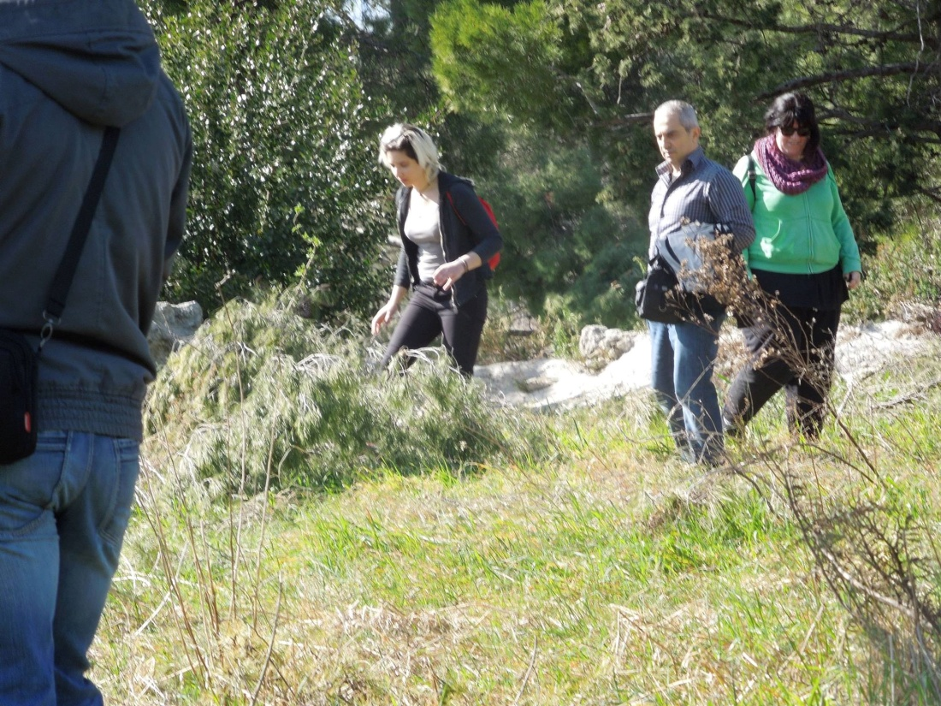
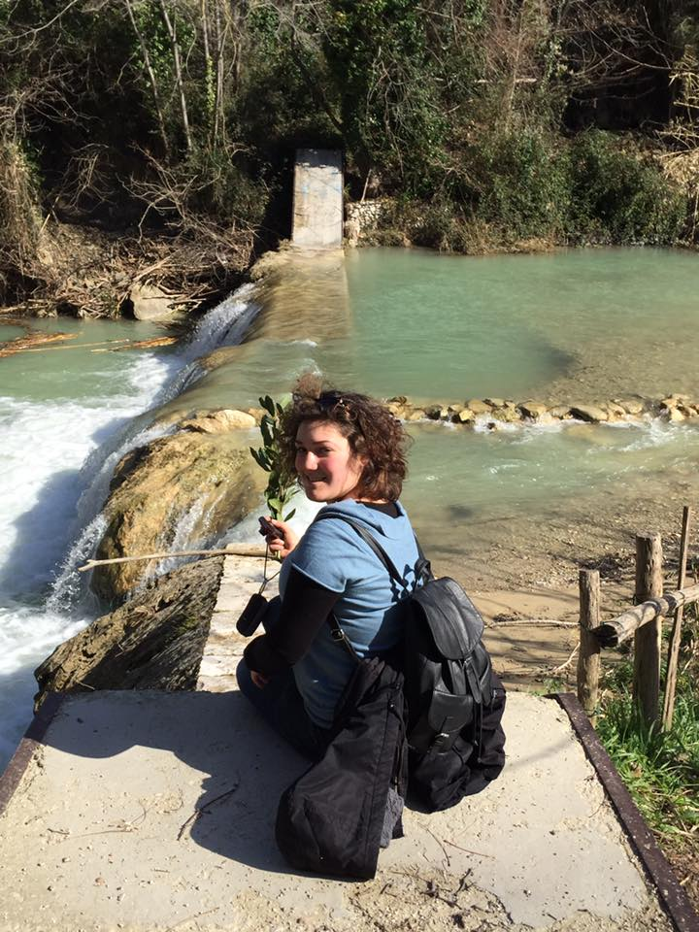

Slide 11
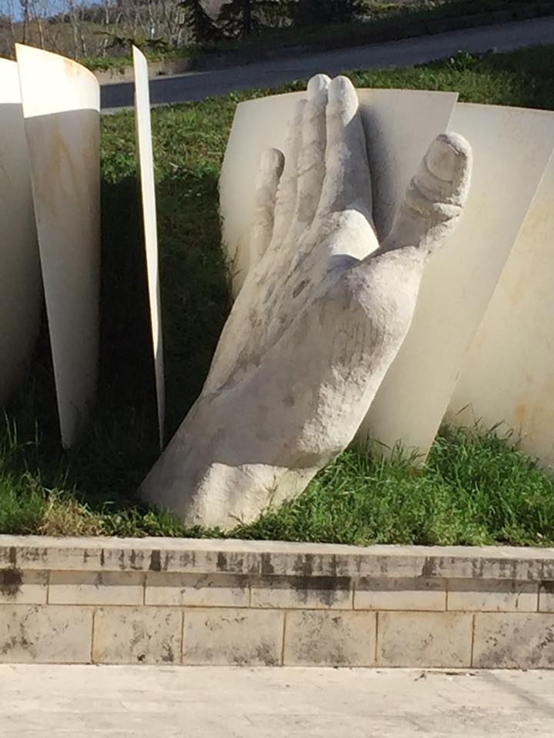
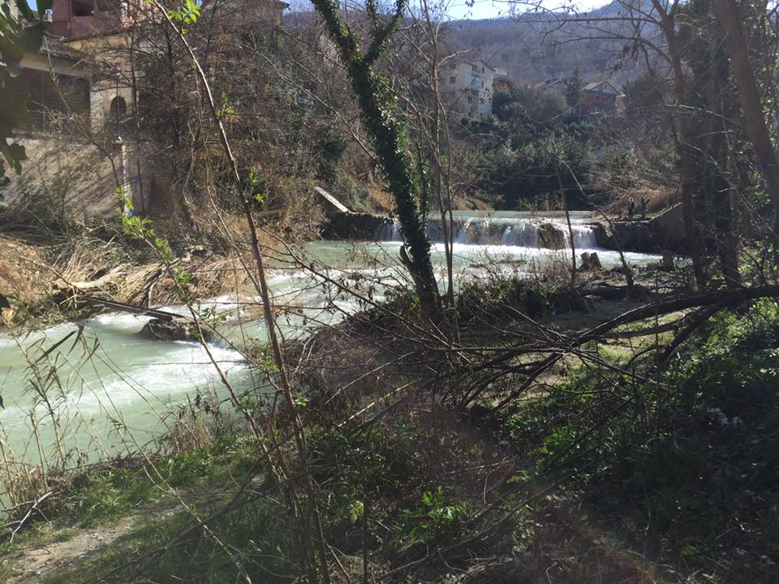
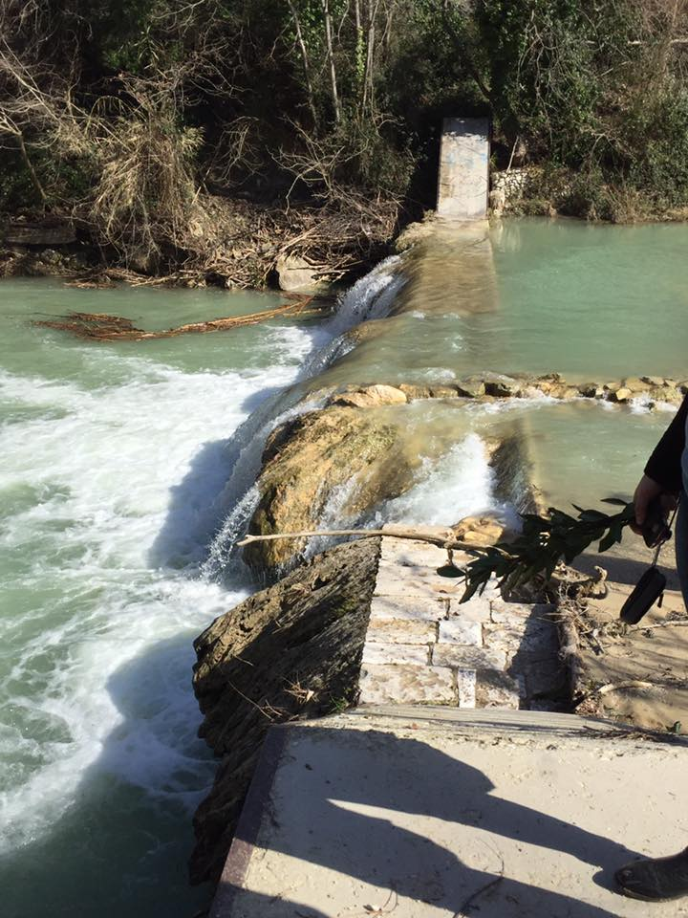
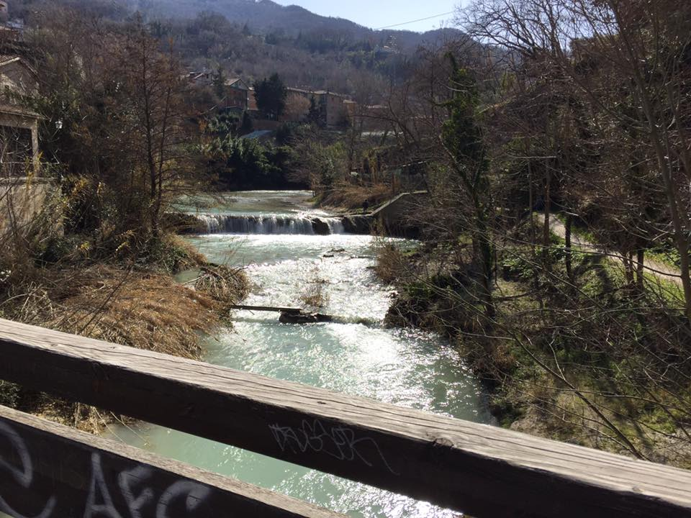

Slide 12
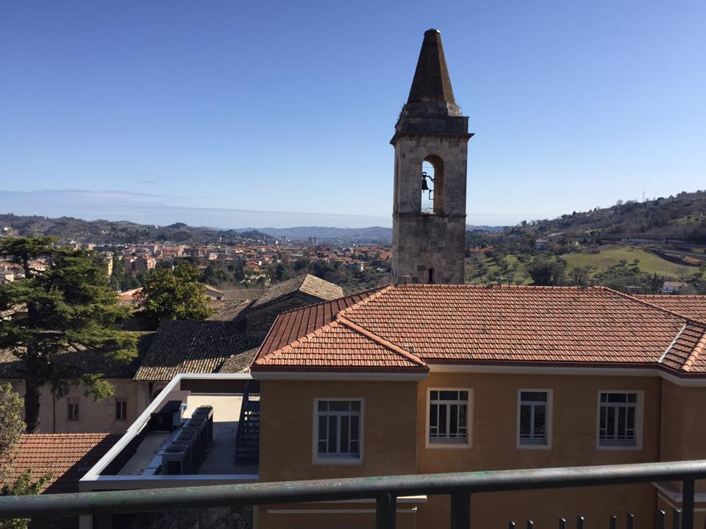
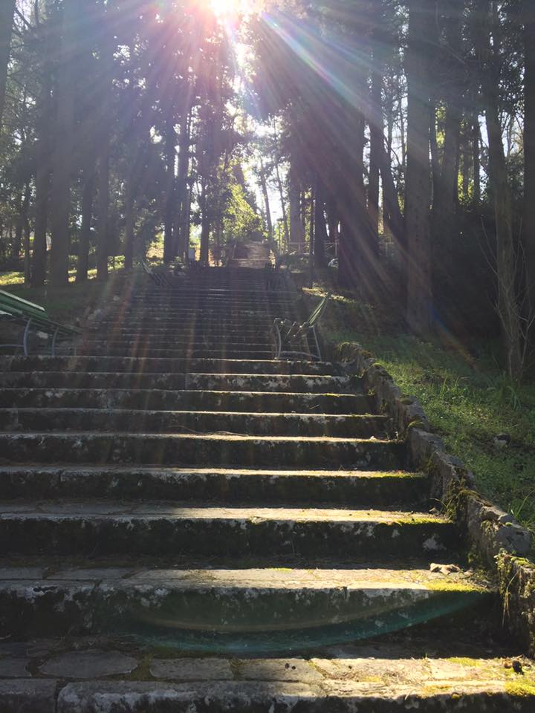
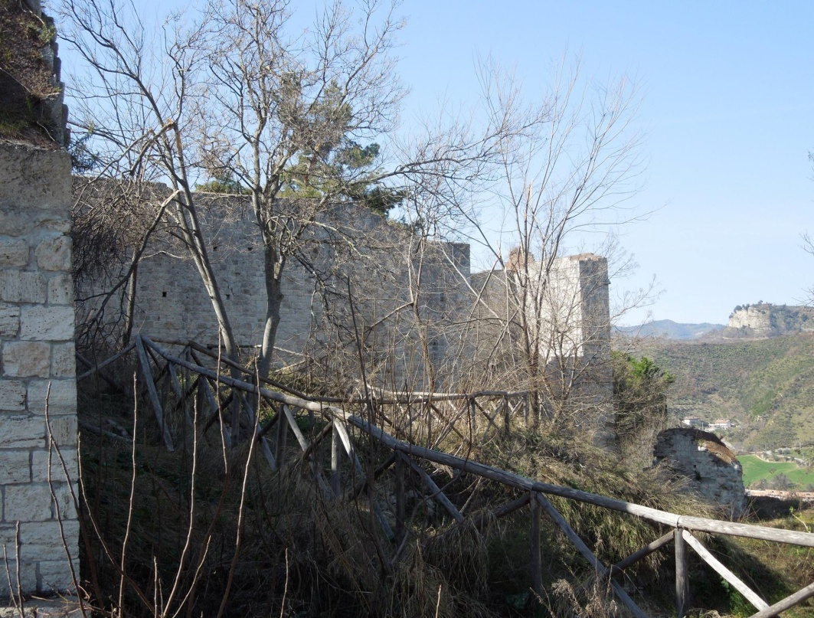
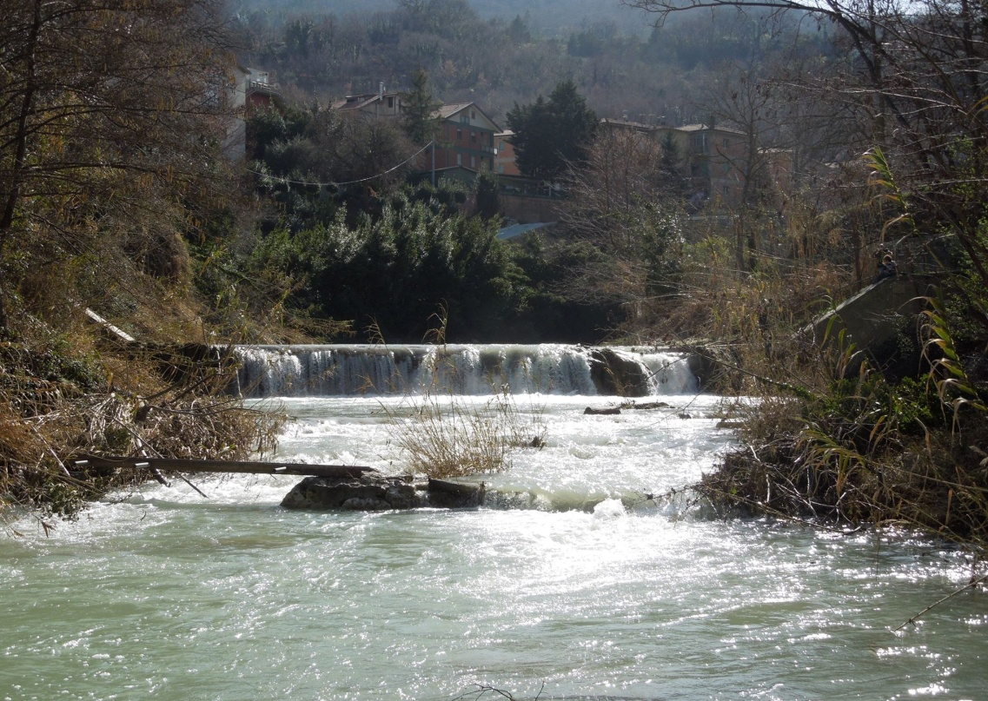

Slide 13
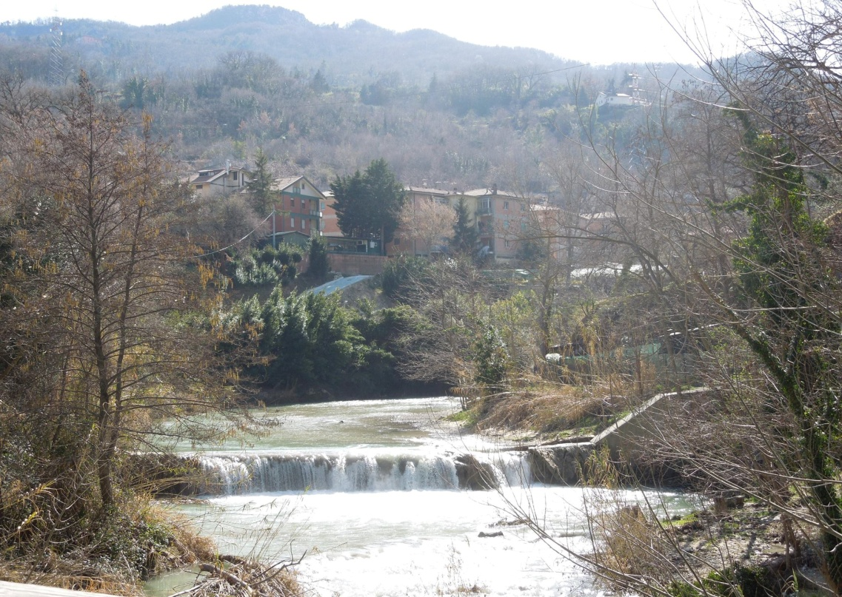
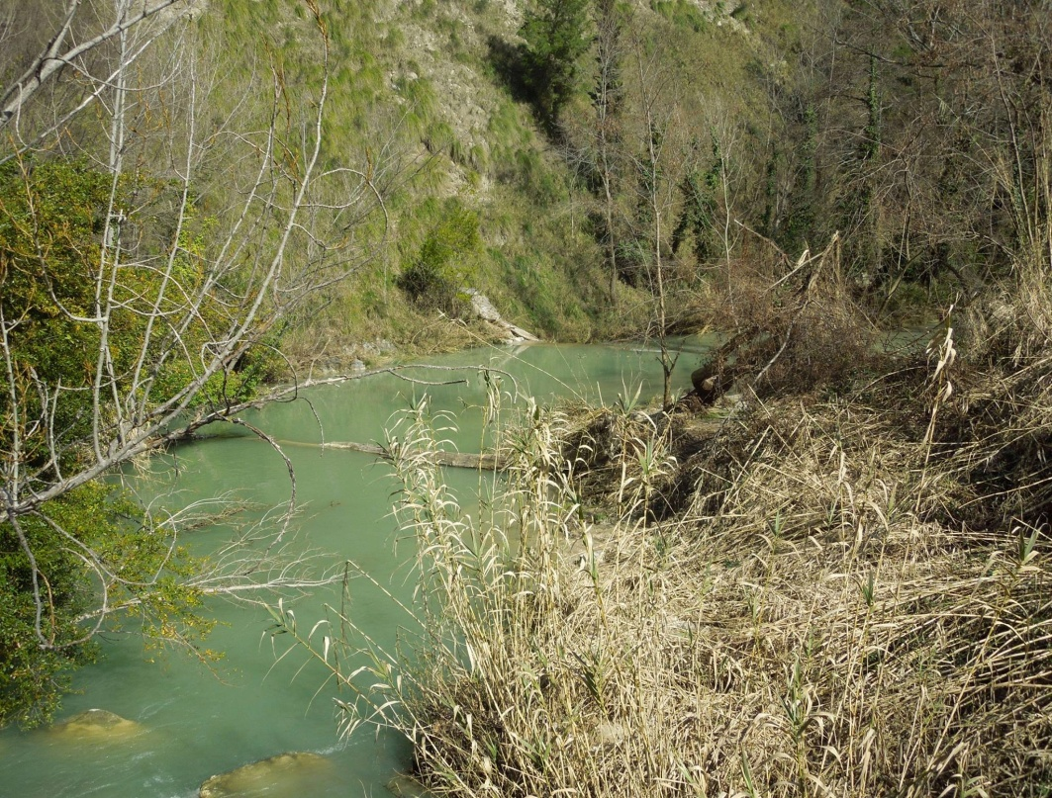
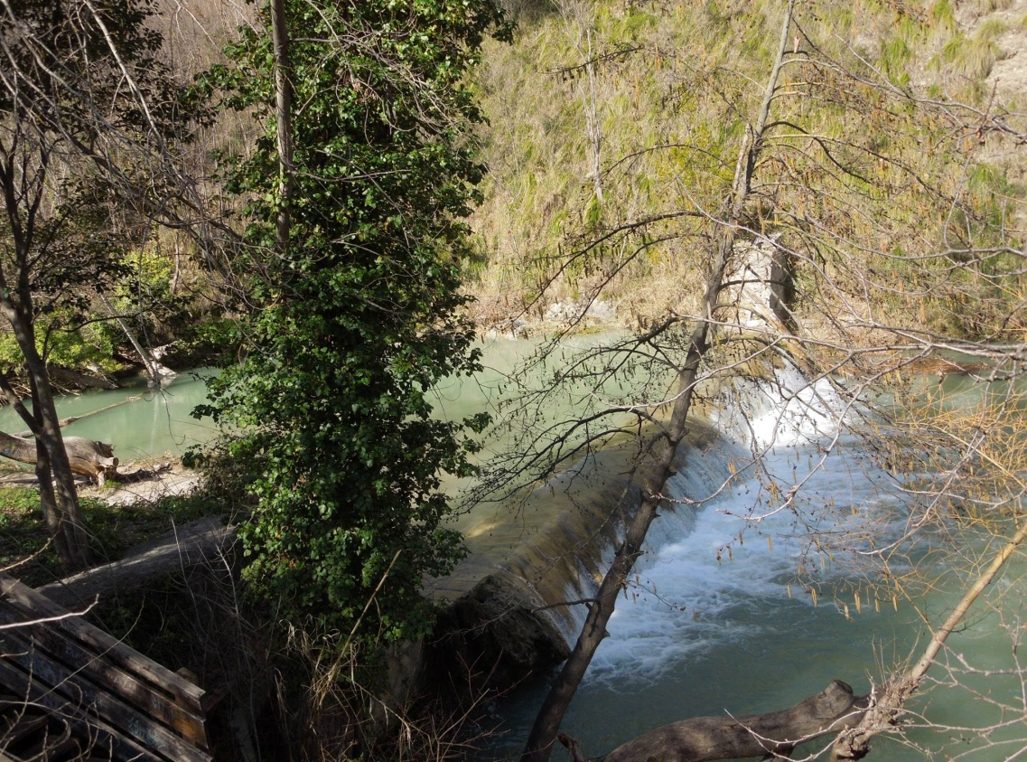
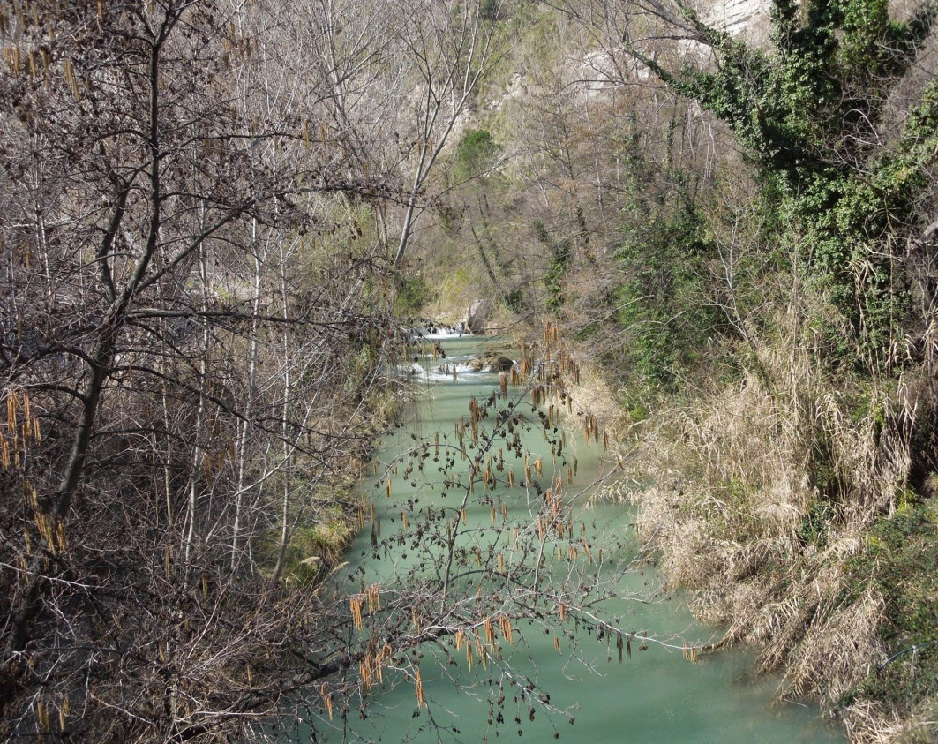

Slide 14
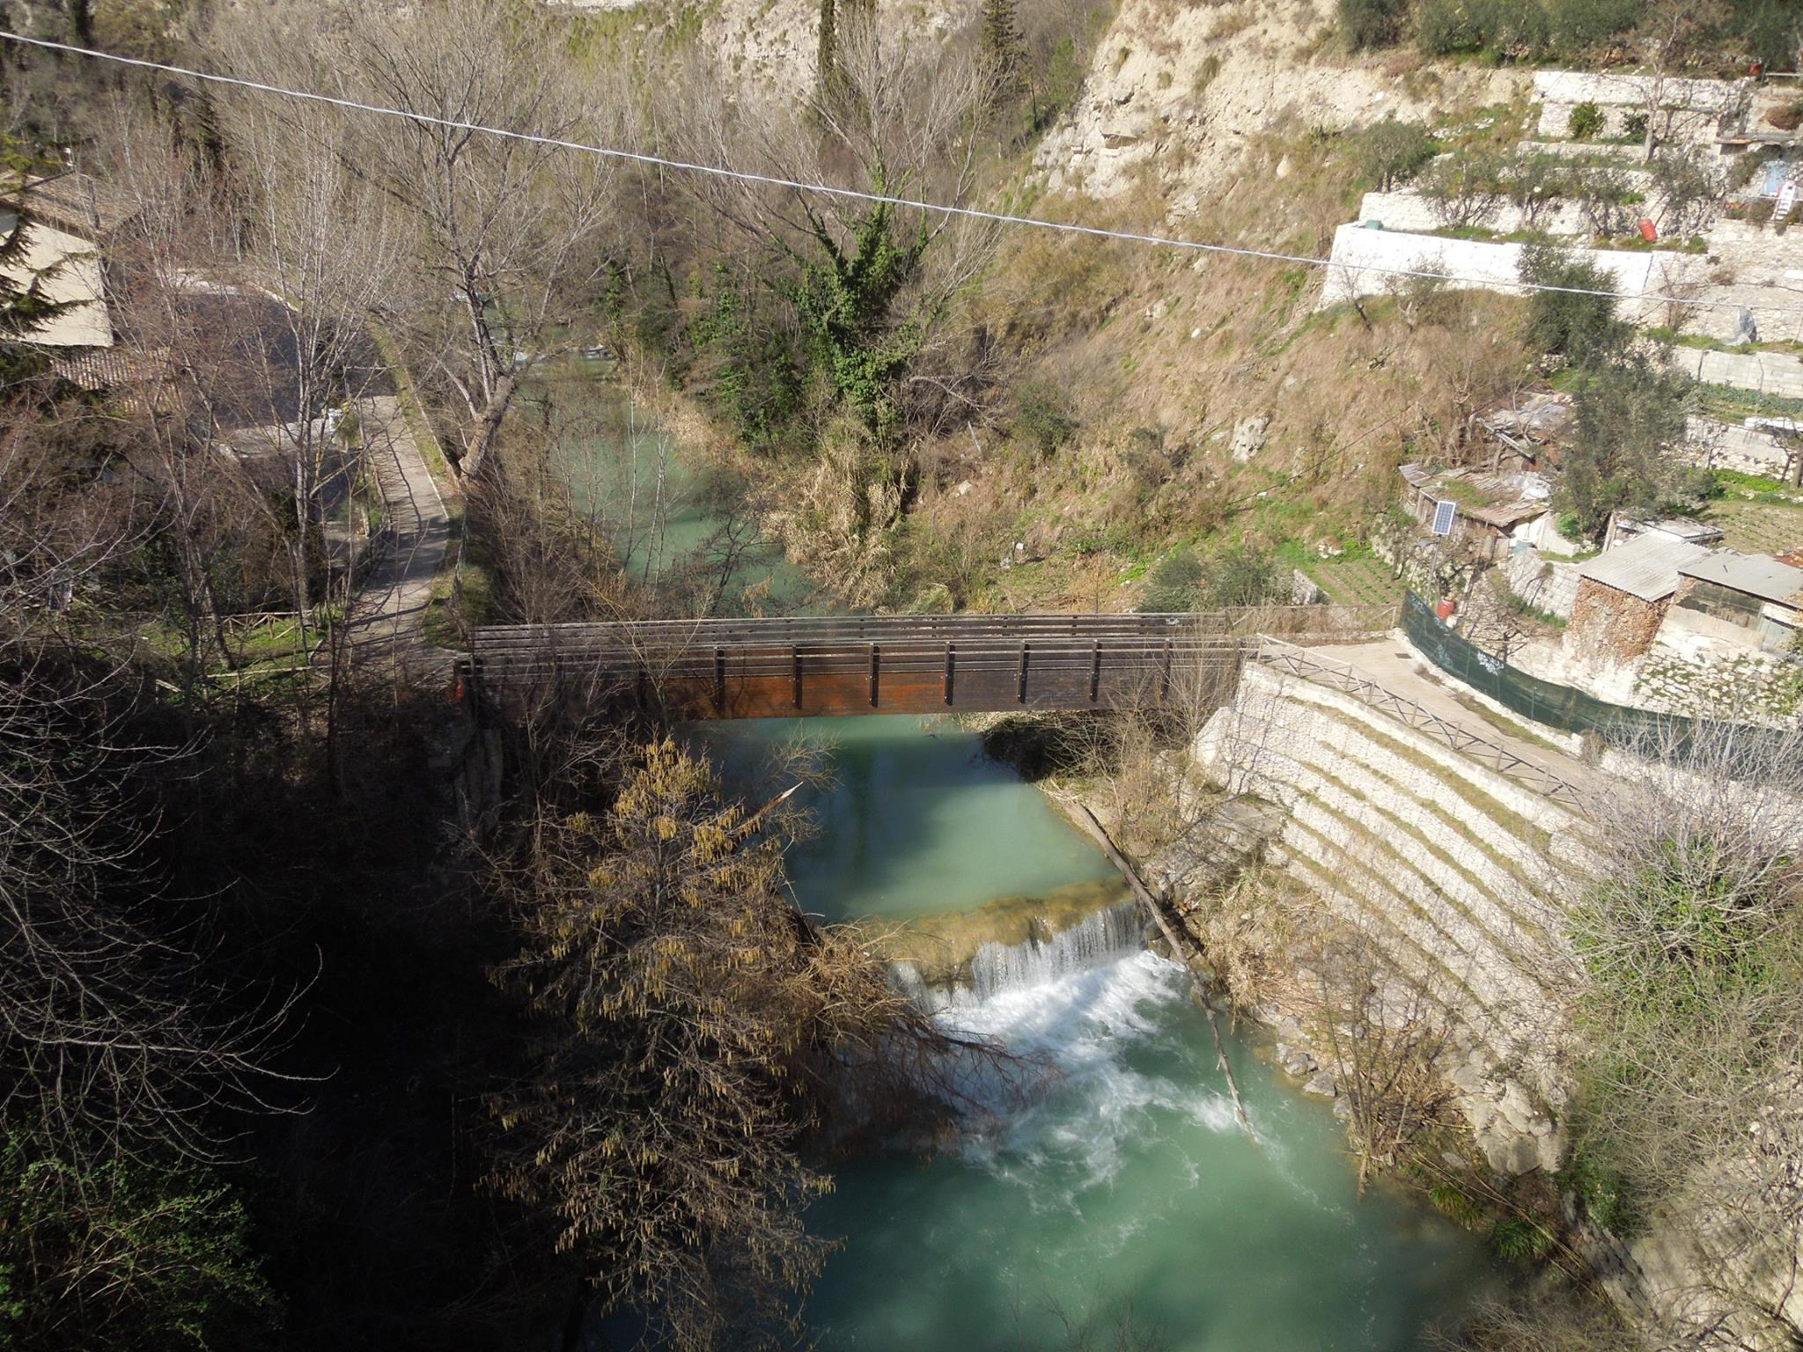

Slide 15
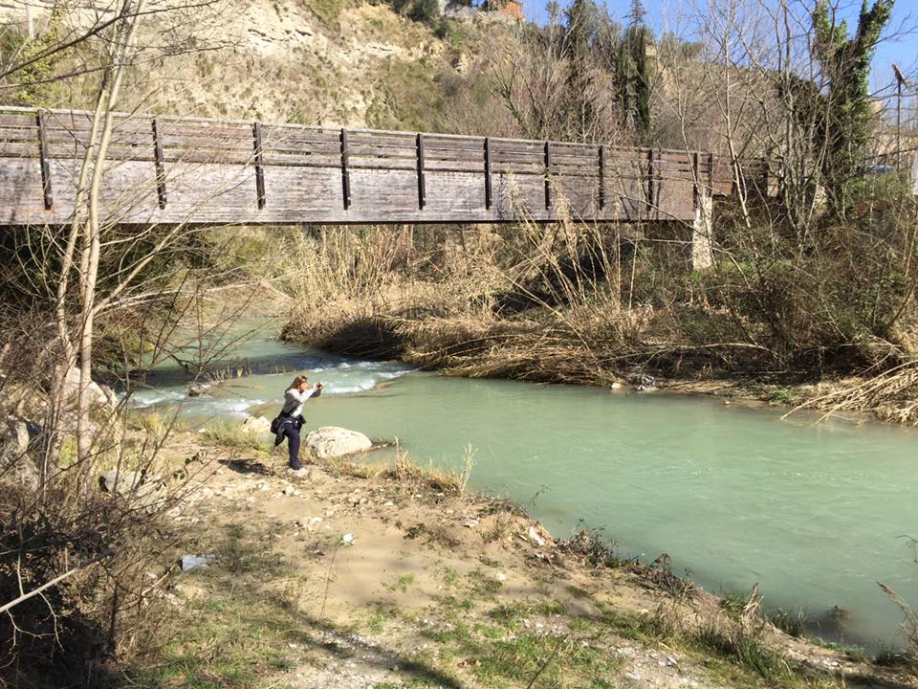

Slide 16
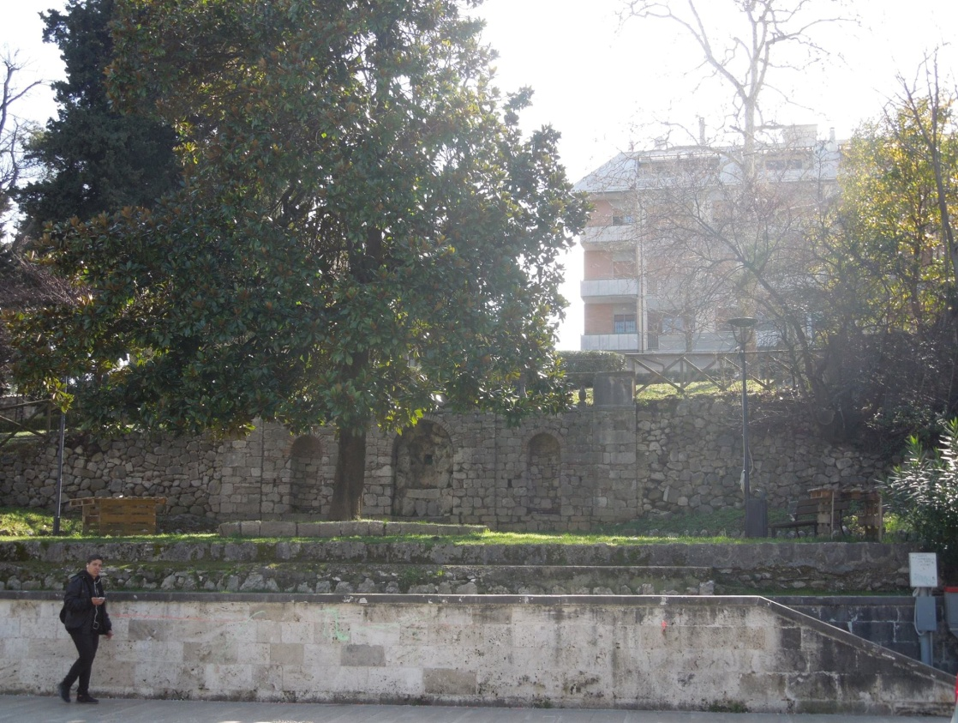
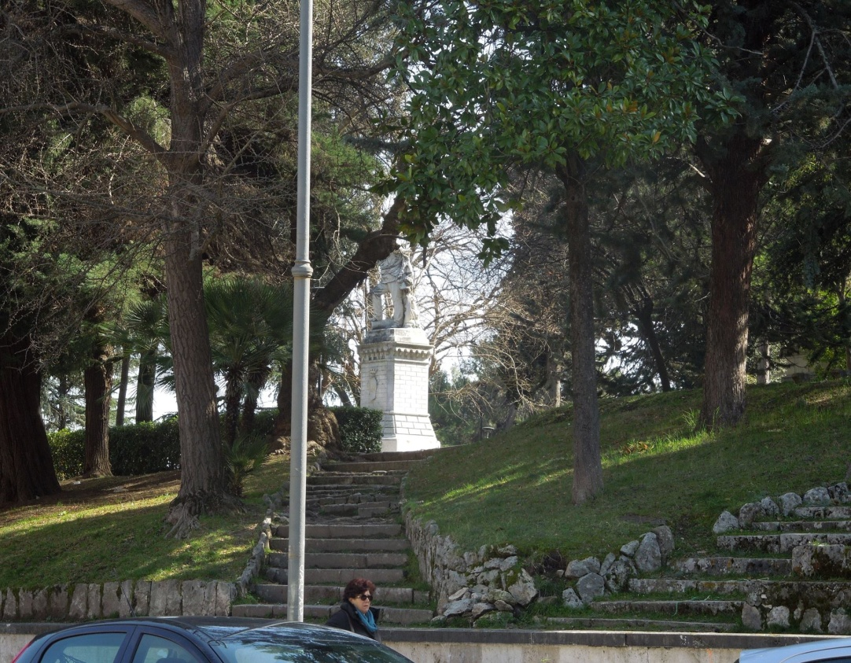
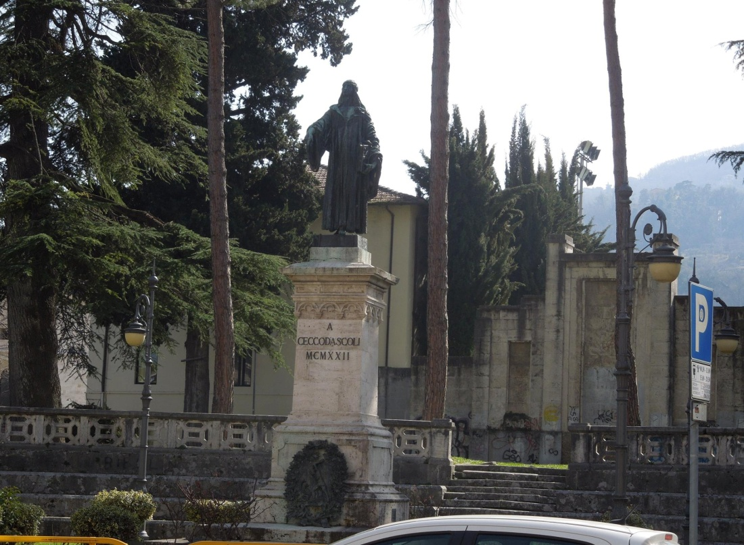
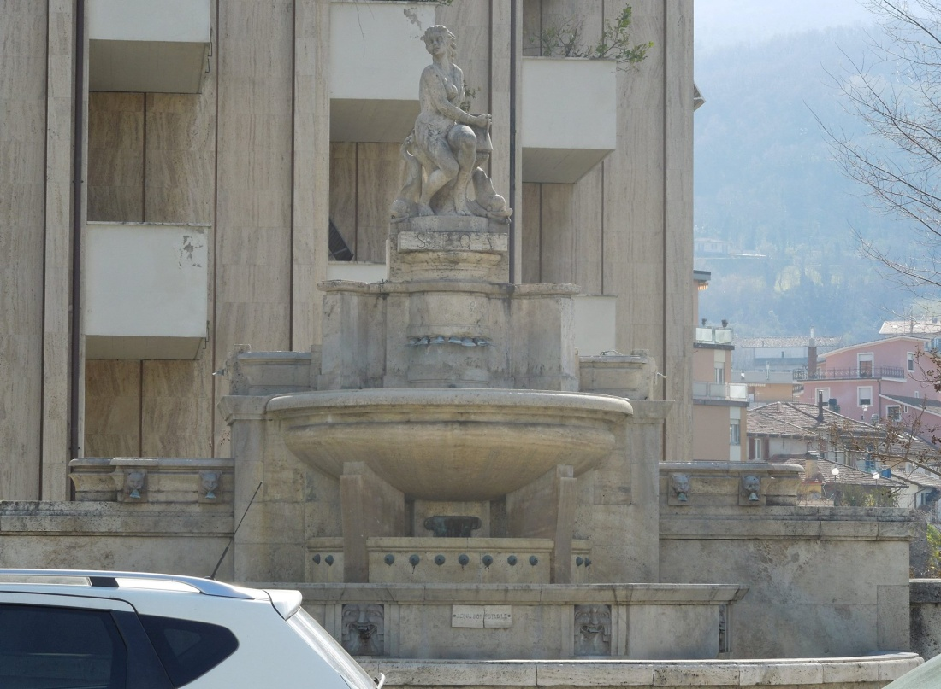

Slide 17
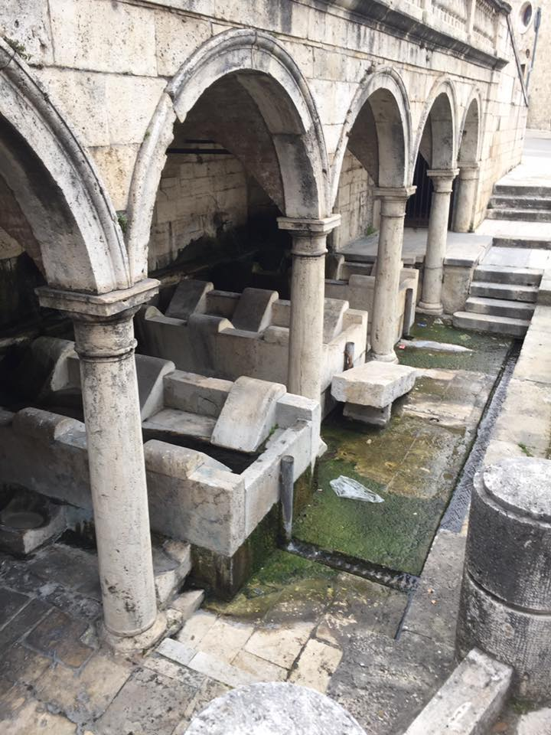
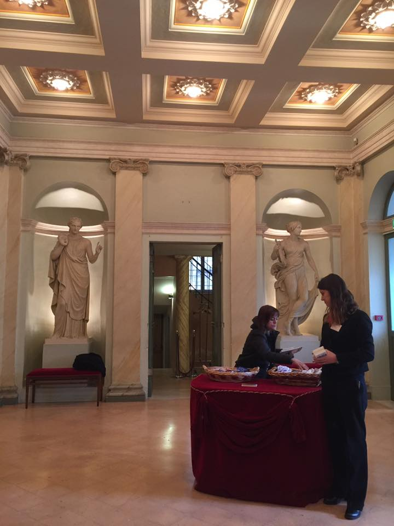




Slide 18






ΚΑΡΝΑΒΑΛΙ ΣΤΟ ΑΣΚΟΛΙ

Slide 19


Slide 20


Slide 21


Slide 22


Slide 23


Slide 24


Slide 25


Slide 26


ΠΑΡΑΣΚΕΥΗ ΓΕΜΙΣΤΩΝ ΕΛΙΩΝ

Slide 27




ΕΠΙΣΚΕΨΗ ΣΤΟ SAN BENEDETTO

Slide 28





Slide 29






Slide 30





ΜΑΚΑΡΟΝΙΑ – ΡΑΒΙΟΛΙΑ ΠΑΡΑΣΚΕΥΗ ΚΑΙ ΨΗΣΙΜΟ ΑΠΟ ΤΟΝ ΒΙΝΤΖΕΤΣΟ

Slide 31





Slide 32






Slide 33





Slide 34





Slide 35


Slide 36


Slide 37




ΠΑΡΑΣΚΕΥΗ ΠΙΤΣΑΣ ΑΠΟ ΤΟΝ ΛΟΡΕΝΤΖΟ

Slide 38





Slide 39


Slide 40


Slide 41


Slide 42


Slide 43





ΕΠΙΣΚΕΨΗ ΣΤΗΝ OFFIDA

Slide 44






Slide 45





Slide 46





Slide 47







Η ΕΚΚΛΗΣΙΑ ΠΟΥ ΕΜΕΙΝΕ ΟΡΘΙΑ ΜΕΤΑ ΑΠΟ ΠΟΛΛΟΥΣ ΓΕΡΜΑΝΙΚΟΥΣ ΒΟΡΒΑΔΙΣΜΟΥΣ ΣΤΗΝ OFFIDA

Slide 48



Η ΟΜΑΔΑ ΕΝ ΩΡΑ ΦΑΓΗΤΟΥ

Slide 49





ΔΕΥΤΕΡΟΣ ΣΤΑΘΜΟΣ ΡΩΜΗ

Slide 50






ΣΕΜΙΝΑΡΙΟ ΜΟΡΙΑΚΗΣ ΚΟΥΖΙΝΑΣ ΣΤΗΝ ΡΩΜΗ

Slide 51


Slide 52





Slide 53


Slide 54


Slide 55


Slide 56






ΒΟΛΤΑ ΣΤΑ ΑΞΙΟΘΕΑΤΑ ΤΗΣ ΡΩΜΗΣ ΚΑΙ ΤΟΥ ΒΑΤΙΚΑΝΟΥ

Slide 57







Slide 58





Slide 59






Slide 60






Slide 61


Slide 62


Slide 63


Slide 64


Slide 65






Slide 66




Slide 67






Slide 68






Slide 69





Slide 70




Slide 71






Slide 72


Slide 73


Slide 74


Slide 75

ΤΟ ΕΚΠΑΙΔΕΥΤΙΚΟ ΜΑΣ ΤΑΞΙΔΙ ΕΦΤΑΣΕ ΣΤΟ ΤΕΛΟΣ ΤΟΥ

Slide 76

ΕΥΧΑΡΙΣΤΟΥΜΕ ΘΕΡΜΑ ΤΟΥΣ ΣΥΝΟΔΟΥΣ ΜΑΣ
κα Γαλανοπούλου και κα Παπαπούλιου

